Slide 1

数据结构和算法
作者：小甲鱼
让编程改变世界
Change the world by program

Slide 2
马踏棋盘算法（骑士周游问题）
题目渊源：
  马踏棋盘问题（又称骑士周游或骑士漫游问题）是算法设计的经典问题之一。
题目要求：
  国际象棋的棋盘为8*8的方格棋盘，现将“马”放在任意指定的方格中，按照“马”走棋的规则将“马”进行移动。要求每个方格只能进入一次，最终使得“马”走遍棋盘64个方格。
  编写代码，实现马踏棋盘的操作，要求用1~64来标注“马”移动的路径（看演示）。

Slide 3
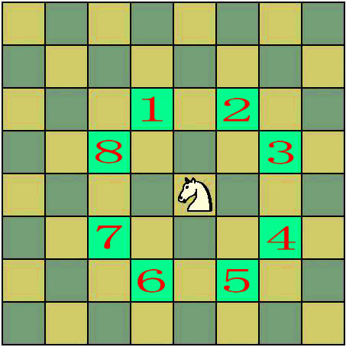
关于国际象棋“马”的走法

Slide 4
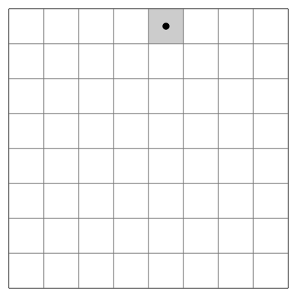
马踏棋盘的一个解
对于在n*n的棋盘上，当n>=5且为偶数的时候，以任意点作点都有解。

Slide 5
一些相关的知识点
回溯法：
  之前我们谈过回溯法，还是那句话，指导思想很简单，就是一条路走到黑，碰壁了再回来一条路走到黑......一般和递归可以很好的搭配使用，还有深度优先搜索（DFS）。
哈密尔顿路径：
  图G中的哈密尔顿路径指的是经过图G中每个顶点，且只经过一次的一条轨迹。如果这条轨迹是一条闭合的路径（从起点出发不重复地遍历所有点后仍能回到起始点），那么这条路径称为哈密尔顿回路。

Slide 6
算法描述
那么就让我们愉快的开始今天的代码之旅吧！

